Slide 1

TOYPLE 기획서

Slide 2
토이플 서비스 개요
구분 | 내용
기획 서비스 | 프로젝트 공유 플랫폼
기획 배경 | 혼자서 토이 프로젝트를 하려고 할 때 어떤 것부터 시작해야 하는지 막막한 분들을 위해 기획
기획 목적 | 보다 편하고 직관적이면서 안정적인 환경 제공 알림을 사용해 편리한 프로젝트 신청
기대 효과 | 팀장이 편하게 팀원 찾기
주요 기능 | 내 지역과 관심분야를 찾아 프로젝트 추천 팀장이 신청한 팀원들을 한페이지에 관리 웹 내 제공되는 오픈채팅을 통해 사람들과 정보 공유 프로젝트 전 후 팀원들 평가
주요 고객 | 누구나 참여 가능, 직군 별로 모이고 싶은 사람들끼리 스터디 가능
서비스 채널 | PC 웹
기타(오픈시점 등) | 2023년 1월

Slide 3
사이트맵
메인페이지
프로젝트 리스트
상세페이지
마이페이지
글 추가
평가
검색
댓글
회원정보변경
1:1 채팅
수정한 정보 보기
지역/직무/언어선택
팀원페이지
팀장페이지
후기,평점보기
모집버튼
신청하기
상태변경
팀원리스트

Slide 4
스토리보드

Slide 5

1
DEVELOP Description
1 | 토이플 로고
2 | 새 프로젝트 글 추가 버튼 글 추가 페이지로 이동
3 | 로그인 버튼 로그인 페이지로 이동
4 | 지역 / 직무 / 언어 조건 선택한 지역,직무,언어들이 모두 포함되어 있는 업무를 불러온다.
5 | 모집/모집완료 토글 해당 항목의 프로젝트들을 모집 or 모집중인지 구분하게 하는 기능
6 | 검색어 입력창 입력한 텍스트의 제목이 있는지 검색 할 수 있음(텍스트 입력가능)
7 | 프로젝트 확인 클릭 시 프로젝트 상세 페이지로 이동 검색조건으로 가져온 데이터를 최신순으로 나열한다.
8 | 북마크 버튼 (보류) - 원하는 프로젝트를 등록하는 기능 또는 그렇게 등록한 프로젝트의 목록들을 가리킨다.
로고
2
3
로고
새글 추가
로그인
4
5
지역
직무
언어
버튼
모집
검색
6
7
시작예정일 11.11
제목 : spring 프로젝트
개발언어 : python
시작예정일 11.11
제목 : spring 프로젝트
개발언어 : python
시작예정일 11.11
제목 : spring 프로젝트
개발언어 : python
8
시작예정일 11.11
제목 : spring 프로젝트
개발언어 : python
시작예정일 11.11
제목 : spring 프로젝트
개발언어 : python
시작예정일 11.11
제목 : spring 프로젝트
개발언어 : python
메인페이지

Slide 6
DEVELOP Description
1 | 아이디 입력 아이디를 입력하는 텍스트 창
2 | 비밀번호 입력 비밀번호를 입력하는 텍스트 창
3 | 비밀번호 표시/숨기기 버튼 버튼 클릭 시 비밀번호를 입력 시 표시하거나 *로 숨길 수 있음
4 | 로그인 버튼 로그인을 입력한 후 입력한 정보가 맞으면 로그인 후 메인페이지 이동 시스템 팝업 [ 아이디 또는 비밀번호를 잘못 입력했습니다. 입력하신 내용을 다시 확인해주세요]
5 | 회원가입 버튼 - 회원가입 페이지로 이동
로고
로고
새글 추가
로그인
1
아이디
2
비밀번호 비밀번호 표기
3
4
5
로그인
회원가입
로그인

Slide 7
DEVELOP Description
1 | 아이디 입력 아이디를 입력하는 텍스트 창 시스템 팝업 [ 이미 사용되는 아이디 입니다. 다시 입력해주세요 ]
2 | 비밀번호 입력 비밀번호를 입력하는 텍스트 창 비밀번호 표시/숨기기 버튼 버튼 클릭 시 비밀번호를 입력 시 표시하거나 *로 숨길 수 있음
3 | 이메일 이메일을 입력하는 텍스트 창
4 | 가입 버튼 정보를 입력한 후 메인페이지 이동 시스템 팝업 [ 가입이 완료되었습니다. 메인페이지로 이동합니다.]
로고
로고
새글 추가
로그인
회원가입
1
아이디
2
비밀번호 비밀번호 표기
3
이메일
3
가입
회원가입

Slide 8
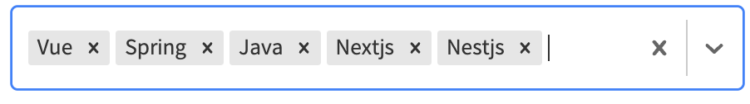
DEVELOP Description
1 | 지역 선택 선택한 지역들이 모두 포함되어 있는 업무를 리스트 형식으로 불러온다. 선택된 컨텐츠 개수에 따라 높이가 늘어남 표시
2 | 직무 선택 선택한 직무들이 모두 포함되어 있는 업무를 리스트 형식으로 불러온다. 선택된 컨텐츠 개수에 따라 높이가 늘어남 표시
3 | 언어 선택 선택한 언어들이 모두 포함되어 있는 업무를 리스트 형식으로 불러온다. 선택된 컨텐츠 개수에 따라 높이가 늘어남 표시
4 | 프로젝트 내용 입력 자세한 내용을 입력하는 텍스트 창
5 | 취소버튼 클릭 시 입력했던 내용이 모두 지워짐
6 | 글 추가 버튼 클릭 시 ＂메인 페이지”로 이동되어 작성된 글이 추가됨
로고
새글 추가
알림
내 계정
1
지역
직무
2
언어
3
프로젝트 제목
4
프로젝트 내용을 입력하세요
5
6
글추가
취소
추가하기

Slide 9


DEVELOP Description
A | 팀원(외부인)에게 보이는 페이지
A-1 | 팀장이 쓴 글이 출력되는 공간
A-2 | 댓글 등록 버튼 왼쪽 textbox에 쓴 글을 댓글로 등록함.
A-3 | 1:1 채팅 버튼 상대방이 로그인을 하면 불이 켜지며, 로그아웃을 하면 불이 꺼짐. 버튼을 누르면 팝업 창을 띄워 채팅을 할 수 있음.
A-4 | 프로젝트 신청하기 버튼 버튼을 누르면 팀장에게 알림이 가며, 대기 인원으로 등록됨. 이미 팀원으로 등록된 사람은 이 버튼을 누를 수 없음.
A-5 | 신청자(팀원)의 아이디 클릭하면 해당 인물의 마이페이지(E)로 이동함
A-6 | 공유버튼 웹에서 카카오톡이나 링크로 공유가능 시간될 때 개발
로고
새글 추가
알림
로그인
A
A-1
A-5
A-6
프로젝트 기본 정보 입력
프로젝트 설명
프로젝트 기간
모임장소
언어 등
프로젝트에 관한 설명
팀장 OOO
A-3
1:1 채팅
팀원 OOO
A-2
1:1 채팅
등록
팀원 OOO
별명
댓글 내용
1:1 채팅
별명
댓글 내용
팀원에게 보이는 페이지
A-4
신청하기

Slide 10
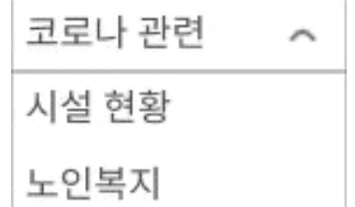

DEVELOP Description
B | 팀장에게 보이는 페이지
B-1 | 프로젝트 상태 변경 버튼 드롭박스 형태로 모집 중, 모집완료(진행 중), 완료 상태로 변경할 수 있음.
B-2 | 프로젝트 수정 버튼 글추가페이지로 이동하여 작성한 글을 수정할 수 있음
B-3 | 프로젝트 삭제 버튼 버튼을 누르면 프로젝트가 삭제됨. 팀에 등록되어 있던 팀원들은 자동으로 등록 해제됨(고민해보기)
B-4 | 팀원관리 페이지로 이동하는 버튼 C 페이지로 이동함.
로고
B
새글 추가
알림
로그인
B-1
B-2
B-3
프로젝트 기본 정보 입력
프로젝트 설명
프로젝트 기간
모임장소
언어 등
프로젝트에 관한 설명
모집중
진행중
완료
팀장 OOO
1:1 채팅
팀원 OOO
댓글
1:1 채팅
별명
댓글 내용
팀원 OOO
별명
댓글 내용
1:1 채팅
팀장에게 보이는 페이지
B-4
팀원관리

Slide 11

DEVELOP Description
C | 팀원 관리 페이지 팀장만 접근할 수 있음
C-1 | 신청자(팀원)의 프로필사진
C-2 | 구분 팀원인지 신청자인지 나타냄.
C-3 | 신청자(팀원)의 아이디 클릭하면 해당 인물의 마이페이지로 이동함
C-4 | 자기소개 마이페이지에 등록된 자기소개 메시지를 보여줌.
C-5 | 수락/거절 버튼 신청자를 팀원으로 수락할지 거절할지 결정하는 버튼 팀원으로 등록되었다면 버튼을 누를 수 없도록 회색표시(unvisible)
C-6 | 삭제 버튼 팀장이 리스트에서 팀원들을 삭제할 수 있음.
로고
C
새글 추가
알림
로그인
C-1
C-2
C-3
C-4
C-5
C-6
팀원 OOO
포부(자기소개)
수락
거절
팀원 OOO
포부(자기소개)
수락
거절
신청자 OOO
포부(자기소개)
수락
거절
팀장에게 보이는 페이지

Slide 12
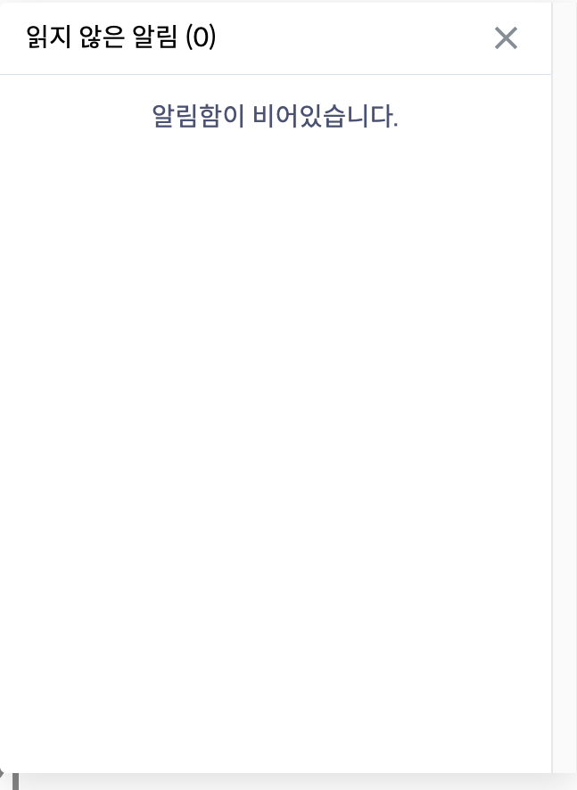
1
2
DEVELOP Description
1 | 알림 창 팀원들의 채팅신청 알림과 팀원들의 평가 알림 기능을 표시
2 | 알림 확인 알림 버튼 위로 신청된 알림 개수가 표시
3 | 창 닫기 버튼 알림 리스트 팝업 창 닫기
4 | (채팅 신청) 닫기 버튼 클릭 시 리스트 팝업창에서 선택된 창만 사라짐
5 | 채팅 신청 버튼 버튼 클릭 시 “1:1 채팅 팝업 창＂이 나타나고 해당 리스트에서 사라짐
6 | (팀원 평가) 닫기 버튼 클릭 시 리스트 팝업창에서 해당 창만 사라짐
7 | 팀원 평가 버튼 버튼 클릭 시 팀원 평가 페이지로 이동하고 해당 리스트에서 사라짐
8 | 메뉴 리스트 로그인 시 모든 화면에 보여지는 메뉴 “ 내 계정 ” 버튼 클릭 시 계정 페이지로 이동 “ 로그아웃 “ 버튼 클릭 시 로그아웃 되고 메인 페이지로 이동
2
8
새글 추가
알림
내 계정
3
로그아웃
5
이은영님이 채팅을 신청했습니다
4
7
OOO프로젝트의 팀원을 평가해주세요
6
알림창

Slide 13
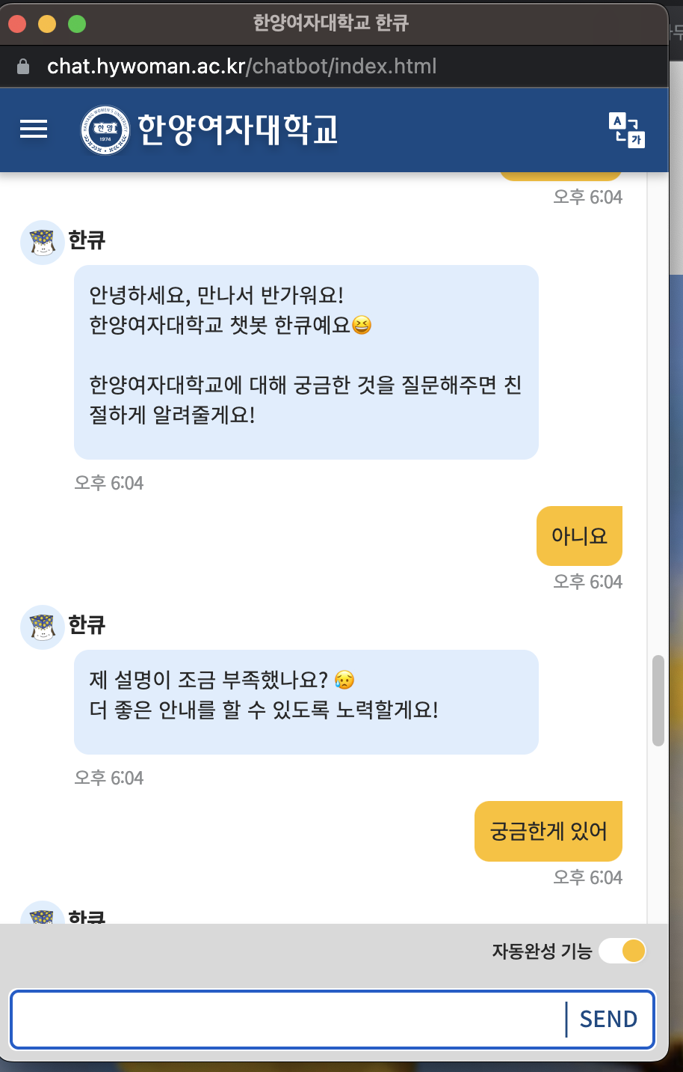
DEVELOP Description
1 | 채팅창 팀원, 팀장 페이지에서 팀원들과 채팅할 수 있는 팀원 이력 리스트들
2 | 팀원 접속 표시 (visible) 1:1 채팅 시 하기 전 팀원들이 접속해 있으면 색상표시
3 | 팀원 접속 표시 (unvisible) 1:1 채팅 시 하기 전 팀원들이 접속되어 있지 않으면 회색표시
4 | 채팅화면 상대방과 대화한 내용을 말풍선 형식으로 나타냄
5 | 채팅 입력창 텍스트를 입력할 수 있는 입력창
채팅기능
1
4
팀장 OOO
2
1:1 채팅
팀원 OOO
3
1:1 채팅
팀원 OOO
1:1 채팅
5
채팅창

Slide 14

DEVELOP Description
1 | 팀원 평가 페이지 프로젝트에 참여한 팀원들을 평가할 수 있는 페이지
2 | 별점 표시 성실성/적극성/코딩 능력에 대한 별점을 표시
3 | 팀원 평가 내용 입력 자세한 내용을 입력하는 텍스트 창
4 | 완료 버튼 클릭 시 각 팀원들에게 알림이 가고 메인 페이지로 이동
5 | 취소버튼 클릭 시 입력했던 내용이 모두 지워짐
로고
새글 추가
알림
내 계정
1
팀원평가
2
성실성:
적극성:
코딩 능력:
3
후기를 남겨주세요
성실성:
적극성:
코딩 능력:
후기를 남겨주세요
성실성:
적극성:
코딩 능력:
후기를 남겨주세요
4
5
팀원평가페이지
완료
취소

Slide 15
DEVELOP Description
1 | 이미지 변경 클릭 시 내 컴퓨터나 외부에서 기존 이미지를 다른 이미지로 변경
2 | 이름 이름을 입력하는 텍스트 창
3 | 이메일 이메일을 입력하는 텍스트 창
4 | 자기소개 포부, 자기소개를 입력하는 텍스트창
5 | 정보수정 버튼 버튼 클릭 시 페이지가 로딩되어 수정된 정보로 변경
6 | MY프로젝트 내가 작성했던 프로젝트 리스트를 “ 가로형식 ” 으로 보여줌 프로젝트 클릭 시 내가 작성했던 프로젝트 상세 페이지로 이동
7 | 팀원 후기 나 한테 작성된 팀원들(팀원명, 팀원후기, 평점) 후기를 “ 세로형식 ” 으로 리스트를 볼 수 있음
로고
새글 추가
알림
내 계정
2
3
1
홍길동
asdf@naver.ccom
4
포부 (자기소개)
5
정보수정
내가 작성한 Project
내가 작성한 Project
내가 작성한 Project
6
팀원들 후기(당근마켓처럼)
7
평점: 4.3 / 5
팀원명
팀원후기
마이페이지(내계정)

Slide 16
DEVELOP Description
1 | 팀장이 팀원 찾기 팀장이 팀원을 찾을 수 있는 페이지 모든 팀원들의 정보가 리스트 형식으로 볼 수 있음
2 | 나중에 개발시간이 남으면 아이디어 기획하고 개발하기
3
4
5
로고
새글 추가
알림
내 계정
팀원 찾기
검색
팀원 OOO
포부(자기소개)
이메일
팀원 OOO
포부(자기소개)
이메일
팀원 OOO
포부(자기소개)
이메일
팀장에게 보이는 페이지

Slide 17
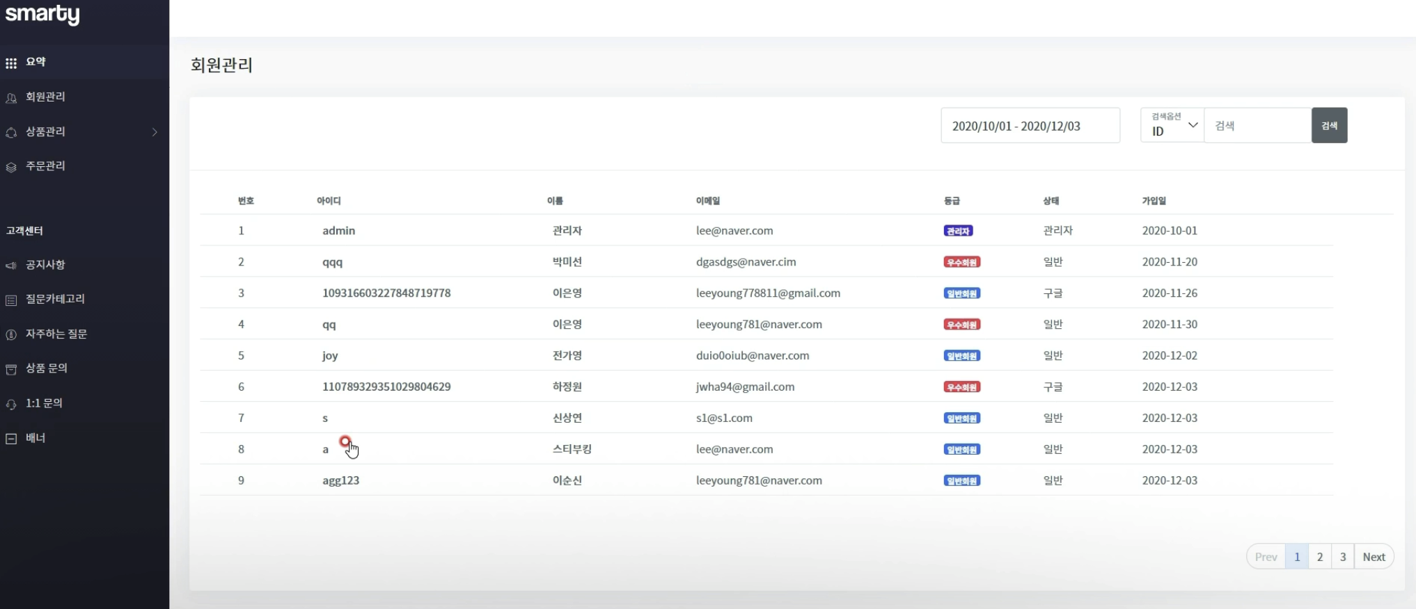
DEVELOP Description
1 | 시간이 남으면 개발
2
3
4
5
6
관리자 담당 보류

